Slide 1
数据链路层 三个基本问题
数据链路层协议有许多种，但有三个基本问题则是共同的。这三个基本问题是：
1. 封装成帧
2. 透明传输
3. 差错控制

Slide 2
循环冗余检验的原理说明
110100
Q (商)
P (除数)
1101
101001000
2^{n}M (被除数)
1101
1110
1101
0111
0000
1110
1101
0110
0000
1100
1101
001
R (余数)，作为 FCS

Slide 3
数据链路层使用的信道
数据链路层使用的信道主要有以下两种类型：
点对点信道。这种信道使用一对一的点对点通信方式。
广播信道。这种信道使用一对多的广播通信方式，因此过程比较复杂。广播信道上连接的主机很多，因此必须使用专用的共享信道协议来协调这些主机的数据发送。

Slide 4
用户到 ISP 的链路使用 PPP 协议
已向互联网管理机构
申请到一批 IP 地址
用
户
接入网
至互联网
ISP
PPP 协议
用户使用拨号电话线接入互联网时， 用户计算机和 ISP 进行通信时所使用的数据链路层协议就是 PPP 协议。

Slide 5
PPP 协议的帧格式
IP 数据报
先发送
首部
尾部
F
A
C
F
7E
FF
03
协议
信 息 部 分
FCS
7E
字节
1
1
1
2
不超过 1500 字节
2
1
PPP 帧
PPP 有一个 2 个字节的协议字段。其值
若为 0x0021，则信息字段就是 IP 数据报。
若为 0x8021，则信息字段是网络控制数据。
若为 0xC021，则信息字段是 PPP 链路控制数据。
若为 0xC023，则信息字段是鉴别数据。

Slide 6
透明传输问题
当 PPP 用在同步传输链路时，协议规定采用硬件来完成比特填充。
当 PPP 用在异步传输时，就使用一种特殊的字符填充法。

Slide 7
字符填充 （异步传输）
将信息字段中出现的每一个 0x7E 字节转变成为 2 字节序列 (0x7D, 0x5E)。
若信息字段中出现一个 0x7D 的字节, 则将其转变成为 2 字节序列 (0x7D, 0x5D)。
若信息字段中出现 ASCII 码的控制字符（即数值小于 0x20 的字符），则在该字符前面要加入一个 0x7D 字节，同时将该字符的编码加以改变。

Slide 8
决定局域网特性的主要技术
设备互联的拓扑结构；
用于传输数据的媒体；
由于信道共享而采用的媒体接入控制方法。

Slide 9
局域网拓扑结构
集线器
匹配电阻
总线网
星形网
干线耦合器
环形网

Slide 10
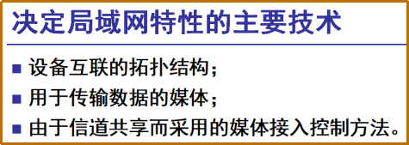
媒体共享技术
静态划分信道
频分复用
时分复用
波分复用
码分复用
动态媒体接入控制
又称为多点接入，其特点是信道并非在用户通信时固定分配给用户。又分为两类：
随机接入：所有的用户可随机地发送信息。
存在问题：但如果有两个或更多的用户在同一时刻发送信息，那么就会在共享媒体上产生碰撞，使得这些用户的发送都失败。因此必须有解决碰撞的网络协议。
受控接入：用户不能随机地发送信息而必须服从一定的控制。

Slide 11
数据链路层的两个子层
为了使数据链路层能更好地适应多种局域网标准，IEEE 802 委员会就将局域网的数据链路层拆成两个子层：
逻辑链路控制 LLC (Logical Link Control)子层；
媒体接入控制 MAC (Medium Access Control)子层。
与接入到传输媒体有关的内容都放在 MAC子层，而 LLC 子层则与传输媒体无关。

Slide 12
以太网的两个标准
DIX Ethernet V2 是世界上第一个局域网产品（以太网）的规约。
IEEE 802.3 是第一个 IEEE 的以太网标准。
DIX Ethernet V2 标准与 IEEE 的 802.3 标准只有很小的差别，因此可以将 802.3 局域网简称为“以太网”。

Slide 13
一般不考虑 LLC 子层
由于 TCP/IP 体系经常使用的局域网是 DIX Ethernet V2 而不是 802.3 标准中的几种局域网，因此现在 802 委员会制定的逻辑链路控制子层 LLC（即 802.2 标准）的作用已经不大了。
很多厂商生产的适配器上就仅装有 MAC 协议而没有 LLC 协议。

Slide 14
适配器的作用
网络接口板又称为通信适配器 (adapter) 或网络接口卡 NIC (Network Interface Card)，或“网卡”。
适配器的重要功能：
进行串行/并行转换。
对数据进行缓存。
在计算机的操作系统安装设备驱动程序。
实现以太网协议。

Slide 15
CSMA/CD协议
含义

Slide 16
1 km
A
B
t = 0
B 发送数据
碰撞
A 检测到发生碰撞
t = τ − δ
t
t = τ
单程端到端
传播时延记为 τ
t = 2τ − δ
B 检测到发生碰撞
t = 0
A 检测到
信道空闲
发送数据
A
B
t = τ − δ
B 检测到信道空闲
发送数据
A
B
A
B
t = τ − δ / 2
发生碰撞
t = τ
B 检测到发生碰撞
停止发送
A
B
STOP
t = 2τ − δ
A 检测到
发生碰撞
STOP
A
B

Slide 17
二进制指数类型退避算法 (truncated binary exponential type)
发生碰撞的站在停止发送数据后，要推迟（退避）一个随机时间才能再发送数据。
基本退避时间取为争用期 2τ。
从整数集合 [0, 1, … , (2^{k} −1)] 中随机地取出一个数，记为 r。重传所需的时延就是 r 倍的基本退避时间。
参数 k 按下面的公式计算：
k = Min[重传次数, 10]
当 k ≤ 10 时，参数 k 等于重传次数。
当重传达 16 次仍不能成功时即丢弃该帧，并向高层报告。

Slide 18
争用期：以太网的端到端往返时延 2τ 称为争用期，或碰撞窗口。
经过争用期这段时间还没有检测到碰撞，才能肯定这次发送不会发生碰撞。
10 Mbit/s 以太网取 51.2 μs 为争用期的长度。
在争用期内可发送 512 bit，即 64 字节。
以太网在发送数据时，若前 64 字节没有发生冲突，则后续的数据就不会发生冲突。
以太网规定了最短有效帧长为 64 字节，凡长度小于 64 字节的帧都是由于冲突而异常中止的无效帧。

Slide 19
强化碰撞
帧间最小间隔
以太网规定帧间最小间隔9.6μs，相当于96位比特时间。
目的：为了使刚刚收到数据帧的站的接收器缓存来得及清理，做好接收下一帧的准备。

Slide 20
CSMA/CD协议的要点
(1) 准备发送。但在发送之前，必须先检测信道。
(2) 检测信道。若检测到信道忙，则应不停地检测，一直等待信道转为空闲。若检测到信道空闲，并在 96 比特时间内信道保持空闲（保证了帧间最小间隔），就发送这个帧。
(3) 检查碰撞。在发送过程中仍不停地检测信道，即网络适配器要边发送边监听。这里只有两种可能性：
①发送成功：在争用期内一直未检测到碰撞。这个帧肯定能够发送成功。发送完毕后，其他什么也不做。然后回到 (1)。
②发送失败：在争用期内检测到碰撞。这时立即停止发送数据，并按规定发送人为干扰信号。适配器接着就执行指数退避算法，等待 r 倍 512 比特时间后，返回到步骤 (2)，继续检测信道。但若重传达 16 次仍不能成功，则停止重传而向上报错。

Slide 21
以太网的拓扑结构
总线形拓扑--同轴电缆
星形拓扑--双绞线，集线器
星形以太网 10BASE-T

Slide 22
硬件地址--48 位的 MAC 地址

Slide 23
以太网V2的 MAC 帧格式
IP 数据报
IP层
字节
6
6
2
46 ~ 1500
4
MAC 帧
目的地址
源地址
类型
数 据
FCS
MAC层
插入
8 字节
以太网 MAC 帧
物理层
7 字节
1 字节
…
10101010101010 101010101010 10101011
前同步码
帧开始
定界符

Slide 24
扩展以太网
在物理层扩展以太网—
集线器
在数据链路层扩展以太网--早期使用
网桥
现在使用
以太网交换机,以太网交换机运行自学习算法自动维护交换表。
是否使用CSMA/CD 协议？？？
总线以太网使用 CSMA/CD 协议，以半双工方式工作。
以太网交换机不使用共享总线，没有碰撞问题，因此不使用 CSMA/CD 协议，而是以全双工方式工作。

Slide 25
交换机自学习和转发帧的步骤归纳
交换机收到一帧后先进行自学习。查找交换表中与收到帧的源地址有无相匹配的项目。
如没有，就在交换表中增加一个项目（源地址、进入的接口和有效时间）。
如有，则把原有的项目进行更新（进入的接口或有效时间）。
转发帧。查找交换表中与收到帧的目的地址有无相匹配的项目。
如没有，则向所有其他接口（进入的接口除外）转发。
如有，则按交换表中给出的接口进行转发。
若交换表中给出的接口就是该帧进入交换机的接口，则应丢弃这个帧（因为这时不需要经过交换机进行转发）。

Slide 26
虚拟局域网
虚拟局域网 VLAN 是由一些局域网网段构成的与物理位置无关的逻辑组，而这些网段具有某些共同的需求。每一个 VLAN 的帧都有一个明确的标识符，指明发送这个帧的计算机是属于哪一个 VLAN。

Slide 27
以太网
交换机
C₃
A₄
B₃
VLAN₁
VLAN₂
VLAN₃
以太网
交换机
C₂
B₂
A₃
以太网
交换机
C₁
A₂
B₁
A₁
以太网
交换机
10 台计算机划分为三个虚拟局域网：
VLAN₁, VLAN₂ 和 VLAN₃

Slide 28
虚拟局域网使用的以太网帧格式
802.1Q 帧
字节
6
6
4
2
46 ~ 1500
4
目地地址
源地址
802.1Q
标记
长度/类型
数 据
FCS
以太网
MAC帧
2 字节
2 字节
以太网 MAC 帧的最大帧长从原来的 1518 字节变为 1522字节。
802.1Q 标记类型
TCI (标记控制信息)
0X8100
(1 0 0 0 0 0 0 1 0 0 0 0 0 0 0 0)
PRI
VLAN ID
用户优先级
3 位
VLAN 标识符
12 位 (4096个VLAN)
规范格式指示符( CFI )
1 位
插入 VLAN 标记后变成了 802.1Q 帧

Slide 29
高速以太网
速率达到或超过 100 Mbit/s 的以太网称为高速以太网。
100BASE-T 以太网
半双工方式下工作时，使用 CSMA/CD 协议。
在全双工方式下工作时，不使用 CSMA/CD 协议。
MAC 帧格式仍然是 802.3 标准规定的。
保持最短帧长不变

Slide 30
高速以太网
吉比特以太网
1 Gbit/s 下以全双工和半双工两种方式工作。
MAC 帧格式仍然是 802.3 标准规定的。
保持最短帧长不变
吉比特以太网工作在半双工方式时，就必须进行碰撞检测。为保持 64 字节最小帧长度，以及 100 米的网段的最大长度，吉比特以太网增加了两个功能：载波延伸和分组突发
在全双工方式时，不使用载波延伸和分组突发。

Slide 31
高速以太网
10 吉比特以太网（10GE）
MAC 帧格式仍然是 802.3 标准规定的。
保持最短帧长不变
只工作在全双工方式，
只使用光纤作为传输媒体
40GE/100GE以太网
MAC 帧格式仍然是 802.3 标准规定的。
保持最短帧长不变
只工作在全双工方式，
只使用光纤作为传输媒体

Slide 32
端到端的以太网传输
以太网的工作范围已经从局域网（校园网、企业网）扩大到城域网和广域网，从而实现了端到端的以太网传输。
这种工作方式的好处有：
技术成熟；
互操作性很好；
在广域网中使用以太网时价格便宜；
采用统一的以太网帧格式，简化了操作和管理。

Slide 33
使用以太网进行宽带接入
可以实现端到端的以太网传输，中间不需要再进行帧格式的转换。这就提高了数据的传输效率且降低了传输的成本。
但是不支持用户身份鉴别。

Slide 34
PPPoE
PPPoE (PPP over Ethernet) 的意思是“在以太网上运行 PPP”，它把 PPP 协议与以太网协议结合起来 —— 将 PPP 帧再封装到以太网中来传输。
光纤宽带接入 FTTx 都要使用 PPPoE 的方式进行接入。在 PPPoE 弹出的窗口中键入在网络运营商购买的用户名和密码，就可以进行宽带上网了。
利用 ADSL 进行宽带上网时，从用户个人电脑到家中的 ADSL 调制解调器之间，也是使用 RJ-45 和 5 类线（即以太网使用的网线）进行连接的，并且也是使用 PPPoE 弹出的窗口进行拨号连接的。

Slide 35
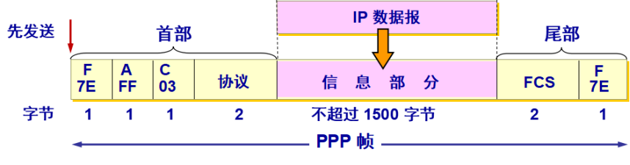
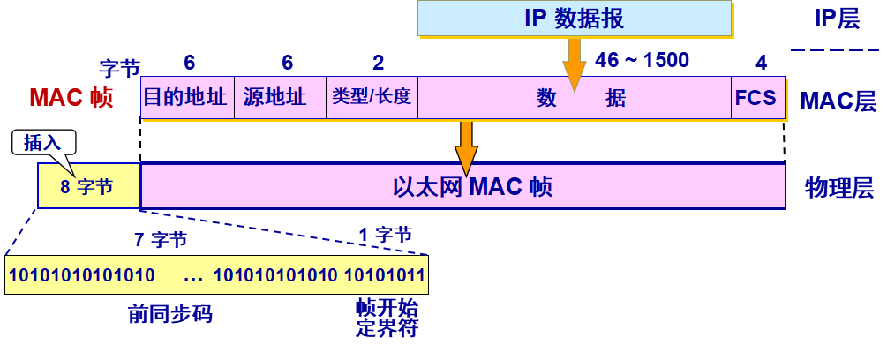

Slide 36
PPPoE
PPP 帧再封装到以太网中
现在的光纤宽带接入 FTTx 都要使用 PPPoE 的方式进行接入。在 PPPoE 弹出的窗口中键入在网络运营商购买的用户名和密码，就可以进行宽带上网了。
利用 ADSL 进行宽带上网时，从用户个人电脑到家中的 ADSL 调制解调器之间，也是使用 RJ-45 和 5 类线（即以太网使用的网线）进行连接的，并且也是使用 PPPoE 弹出的窗口进行拨号连接的。

